Slide 1
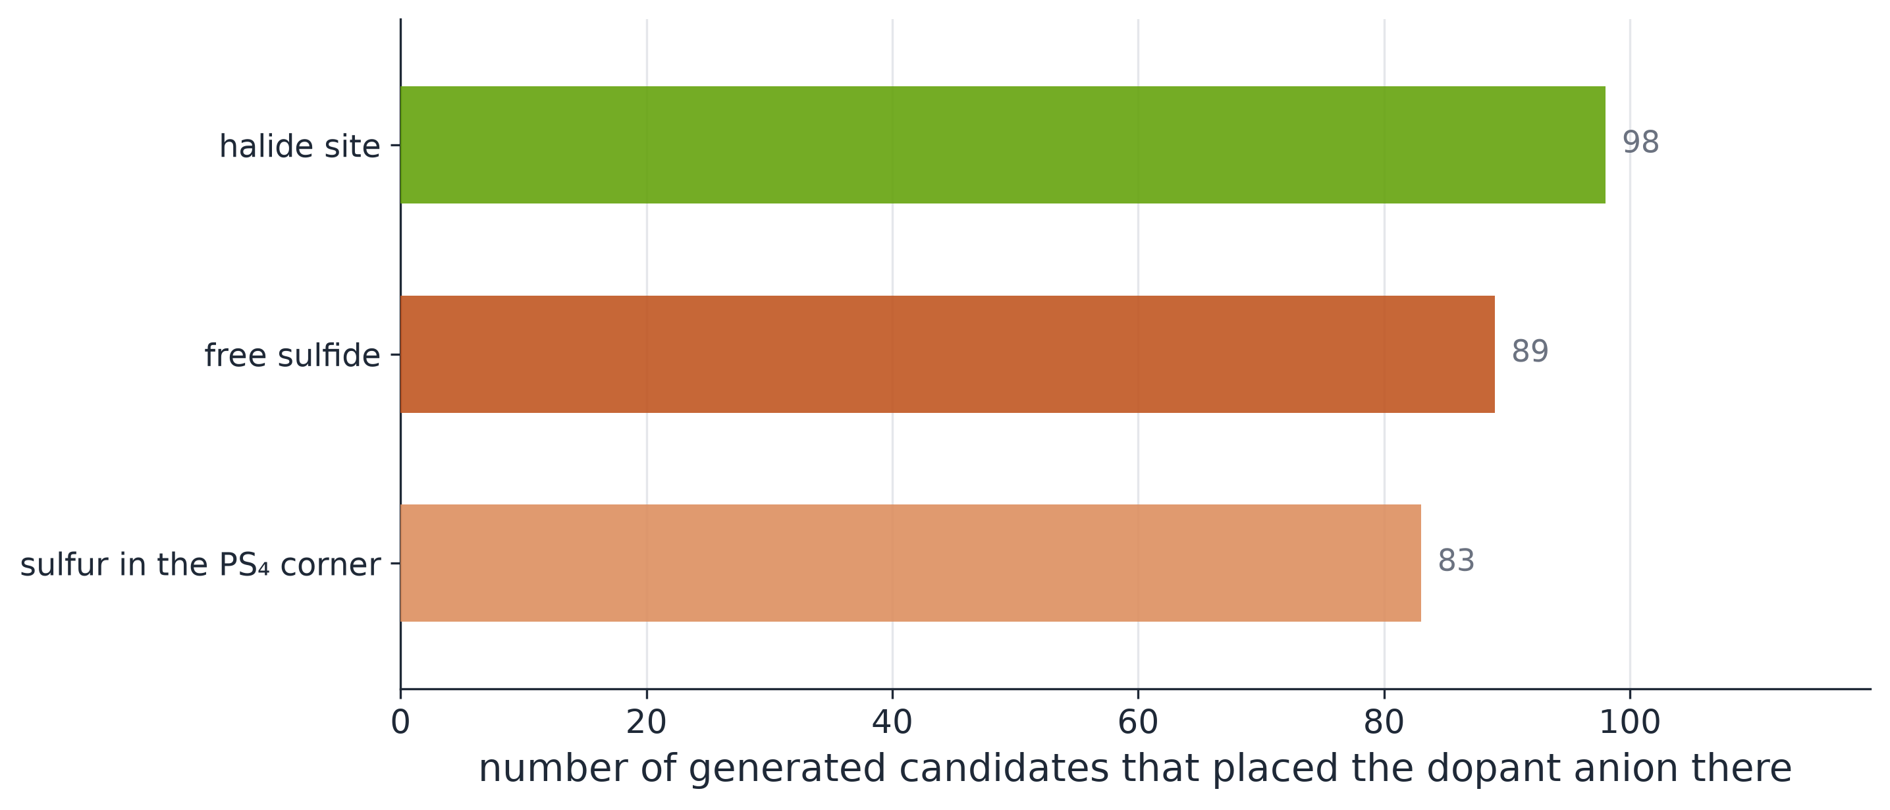
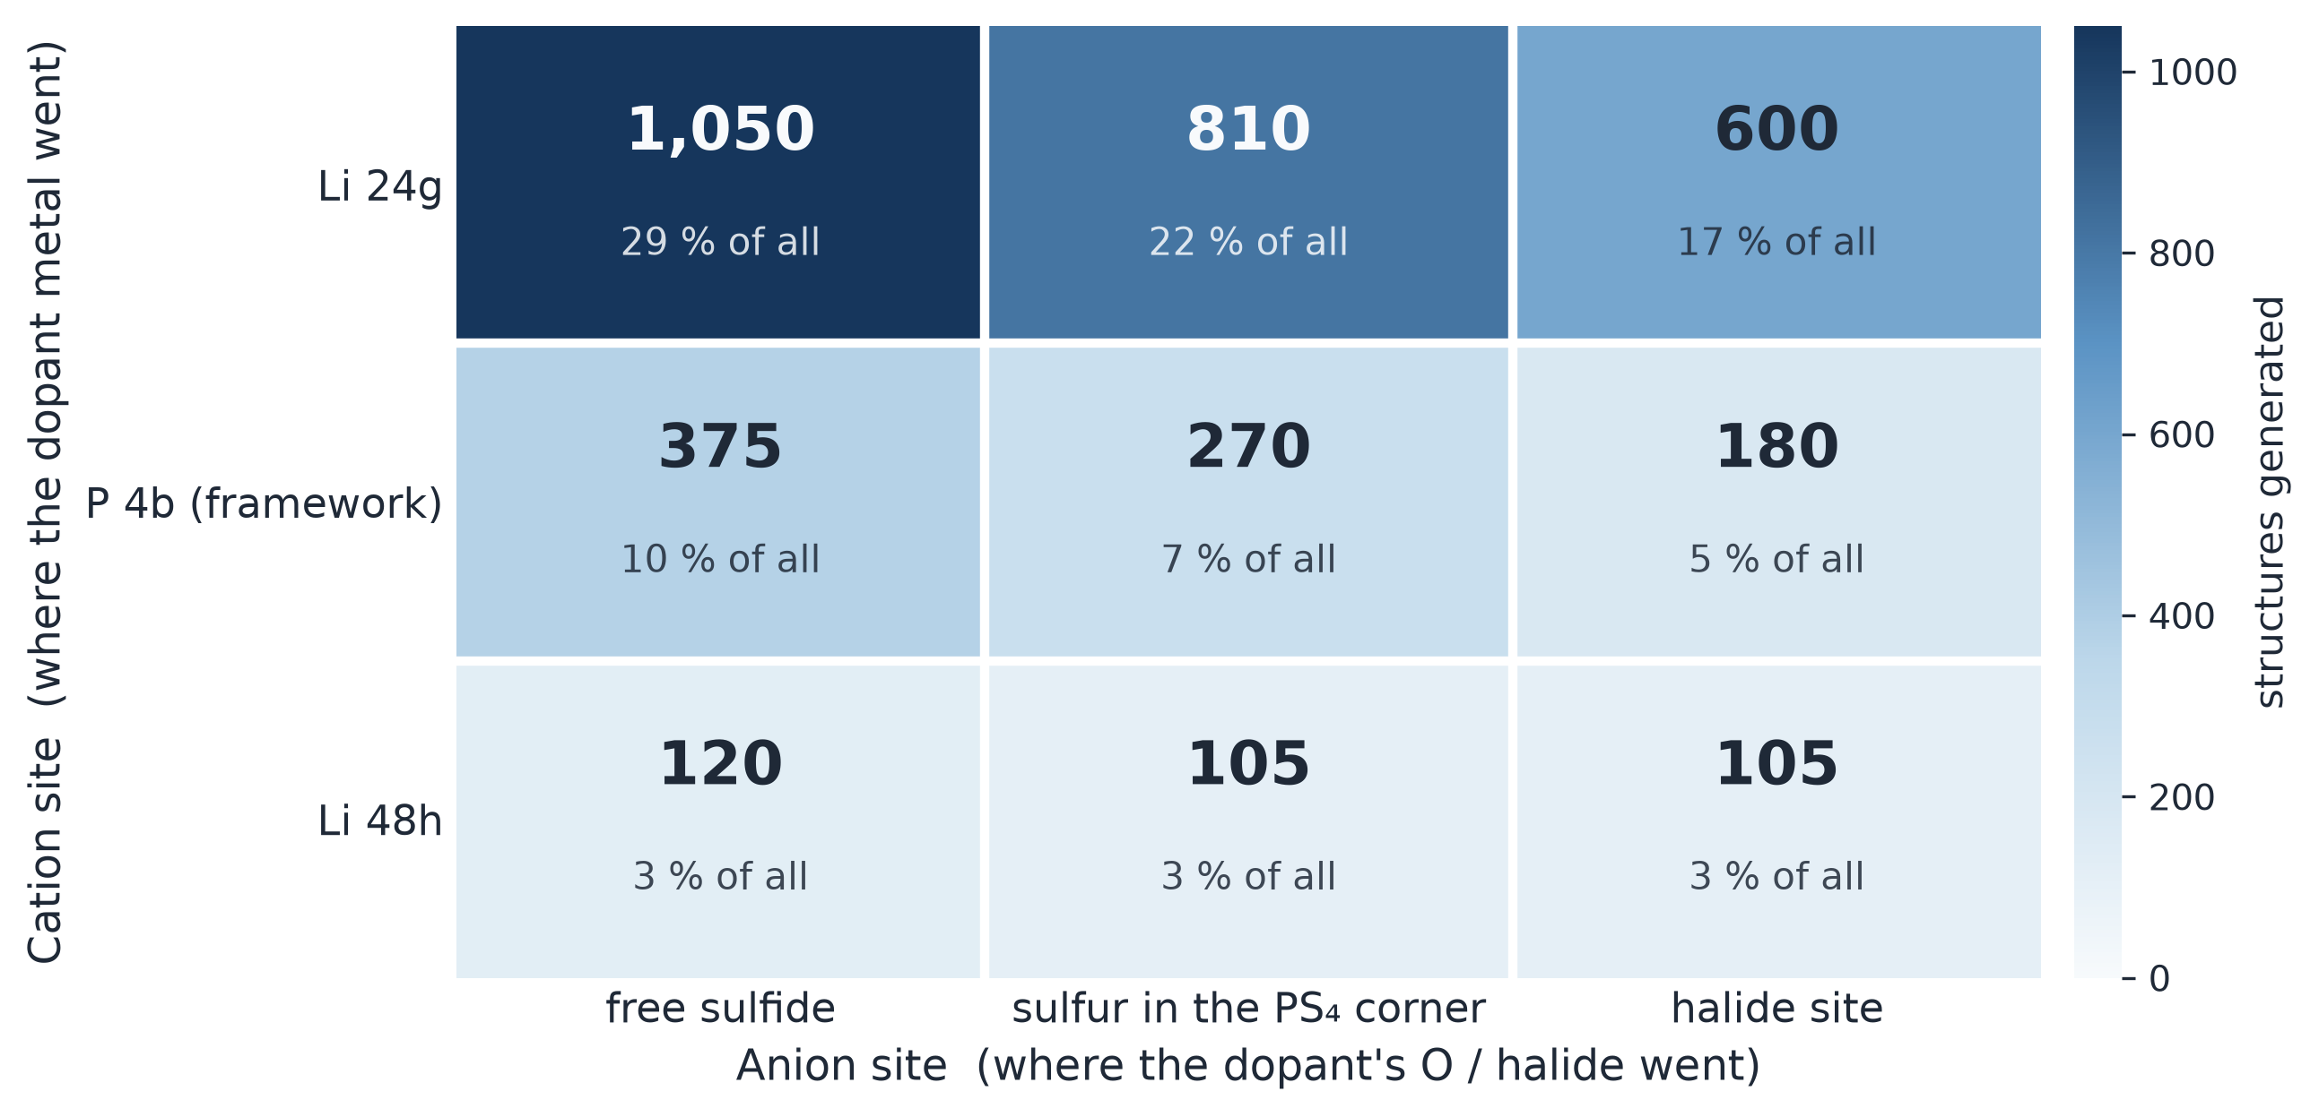
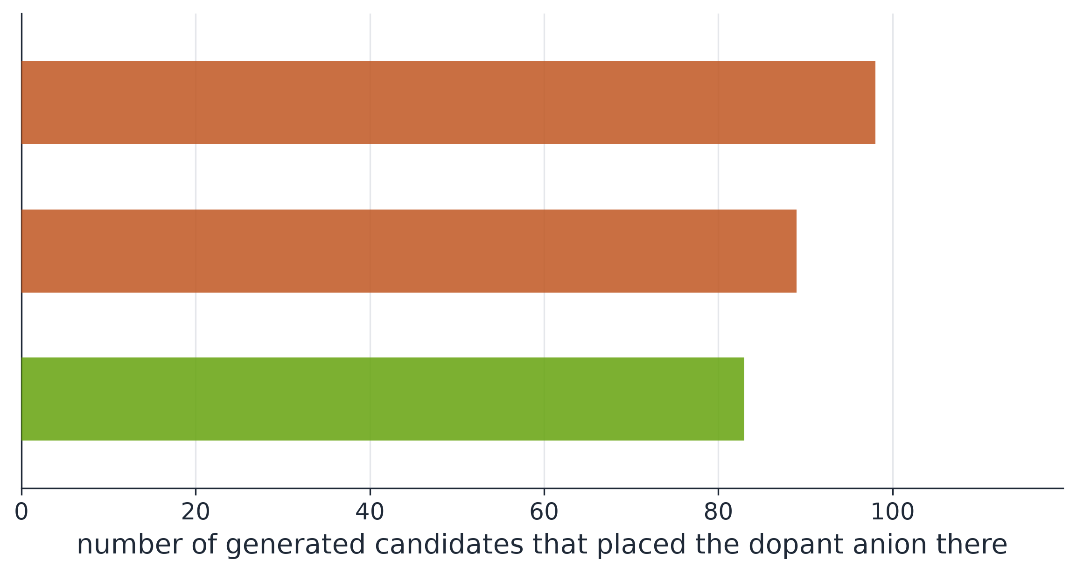
Candidate structure generation
Step 2: Each allowed placement becomes a separate structure
•
One compound became 30 structures on average, and 3,615 in total.
•
The winning site is an output of the generator, not a variable that was set.
< where the anion landed · structures per site pair >
all nine site pairs were populated — the site was never fixed by design
Configuration: one specific arrangement of atoms in the cell · 24g / 48h / 4b: Wyckoff labels for the sublattice positions
HANYANG UNIVERSITY
Battery Materials Lab.
10
Notes:
두 번째 단계에서는 첨가제 이름을 실제 원자 구조로 바꿉니다. 가능한 치환 자리와 전하보상 조합을 만들고, 여러 초기 배치를 준비합니다. 이때부터 같은 도펀트 이름도 exact formula와 자리가 다르면 다른 물질입니다. 실제로 90종 가운데 31종은 세 라벨 사이에서 exact formula가 바뀌었기 때문에, 세 값을 농도 응답이나 반복 측정처럼 평균하면 안 됩니다.
[발표자 메모]
아래 31/90은 결과 순위가 아니라 구조 생성 설계의 진단값이라고 말한다.
[Sources]
db/properties/cascade_label_scatter_audit.json; tools/cascade/audit_label_scatter.py.

